Slide 1
اعتبارسنجی و تحلیل استنادی مقالات با استفاده از پایگاه‌های استنادی (WoS & Scopus) و ابزارهای هوش مصنوعی
ارائه دهنده: عارفه کلوانی

Slide 2
گام‌های عملی برای ارزیابی نشریه و مقاله WoS
۱. Journal Citation Reports (JCR)
عملیات: جستجوی نشریه و استخراج رتبه IF و Quartile (Q1-Q4).
نکته مهم: برای ارتقاء، رتبه Q مجله باید در دسته تخصصی شما (پرستاری) بررسی شود.
۲. Citation Report & Times Cited
عملیات: جستجوی مقاله و مشاهده نمودار رشد استنادی.
کاربرد عملی: شناسایی مقالات "بنیادین" (Foundational Papers) که مرجع اصلی تدریس و پژوهش هستند.

Slide 3
گام‌های عملی برای ارزیابی نویسنده و شاخص‌های کیفی Scopus
۱. Author Search & H-Index
عملیات: جستجوی نام نویسنده و مشاهده H-Index و نمودار همکاری‌ها.
کاربرد عملی: ارزیابی سریع اعتبار نویسنده یک مقاله: H-Index نشان‌دهنده پایداری و تأثیرگذاری بلندمدت نویسنده است.
۲. SJR و SNIP
عملیات: استفاده از ابزار Compare Sources و مقایسه این شاخص‌ها.

Slide 4
سریع و روند استنادی Google Scholar: H-Index
۱. روند استناد (Citation Trend)
عملیات: جستجوی مقاله، کلیک بر "Cited by" و مشاهده تاریخ استنادها.
نکته مهم: اگر یک مقاله ۵ ساله، تمام استنادهایش را در ۲ سال اول گرفته باشد، نشان می‌دهد که "دوره اوج" مقاله گذشته است و شاید دیگر دانش روز نباشد.
۲. نویسنده H-Index :
عملیات: ورود به پروفایل عمومی نویسنده، مشاهده H-Index.
کاربرد عملی: اولین فیلتر برای تأیید اعتبار نویسنده.

Slide 5
چالش دسترسی و معرفی ابزارهای هوشمند
نکته: ابزارهای هوشمند برای افزایش سرعت و عمق کیفی تحلیل و همچنین در زمان محدودیت دسترسی ضروری هستند.
آنچه AI به ما می‌دهد:
تحلیل شبکه استنادی آزاد (جایگزین Scopus) Open Alex
خلاصه و نقد هوشمند مقاله Semantic Scholar
کیفی‌سازی استناد scite.ai (Supporting vs. Contrasting)

Slide 6
بخش دوم:
ابزارهای هوشمند

Slide 7
نقشه شبکه علمی آزاد جایگزین (Scopus)
OpenAlex
۱. خوشه‌بندی موضوعی Topics) )
عملیات: جستجوی مقاله، مشاهده خوشه‌بندی هوشمند موضوعی (مانند Patient Safety, Clinical Management, Data Science).
کاربرد عملی: کشف زمینه‌های نوظهور: اگر یک مقاله پرستاری ناگهان در حوزه‌های هوش مصنوعی (AI) استناد می‌گیرد، این یک سیگنال قوی برای تعریف پروپوزال‌های جدید است.
۲. Institutions & Authors
عملیات: مشاهده شبکه‌های همکاری بین‌المللی و دانشگاهی(Collaborating Networks)
نکته مهم: OpenAlex برای شناسایی دانشگاه‌های کلیدی فعال در یک حوزهمثلاً (Johns Hopkins) بدون محدودیت‌های Scopus مفید است.

Slide 8
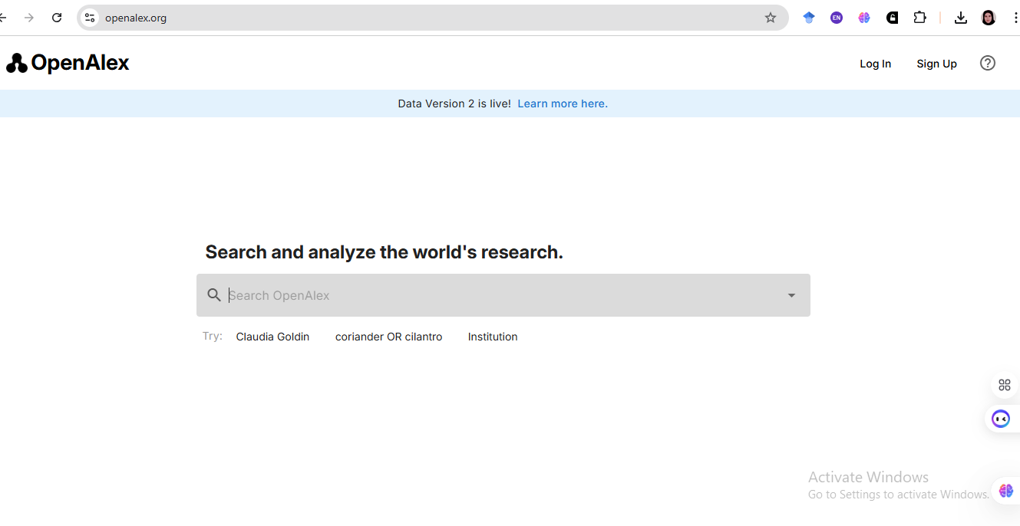

Slide 9
استخراج مفهوم و نقد هوشمند با ( AI)
Semantic Scholar
۱. AI Summary و Limitations
عملیات: جستجوی مقاله، خواندن خلاصه‌ای که توسط هوش مصنوعی از کل متن مقاله تولید شده است، و تمرکز بر بخش “Limitations".
کاربرد عملی: سرعت در داوری: در کمتر از یک دقیقه، نقاط ضعف اصلی مقاله را برای داوری یا نگارش بحث استخراج می‌کنید.
۲. Highly Influential Citations
عملیات: مشاهده لیست مقالاتی که بیشترین تأثیر را در شکل‌دهی دانش پس از انتشار این مقاله داشته‌اند.
نکته مهم: این‌ها مقالاتی هستند که از کار شما الهام گرفته و ادامه دهنده راه بوده‌اند.

Slide 10
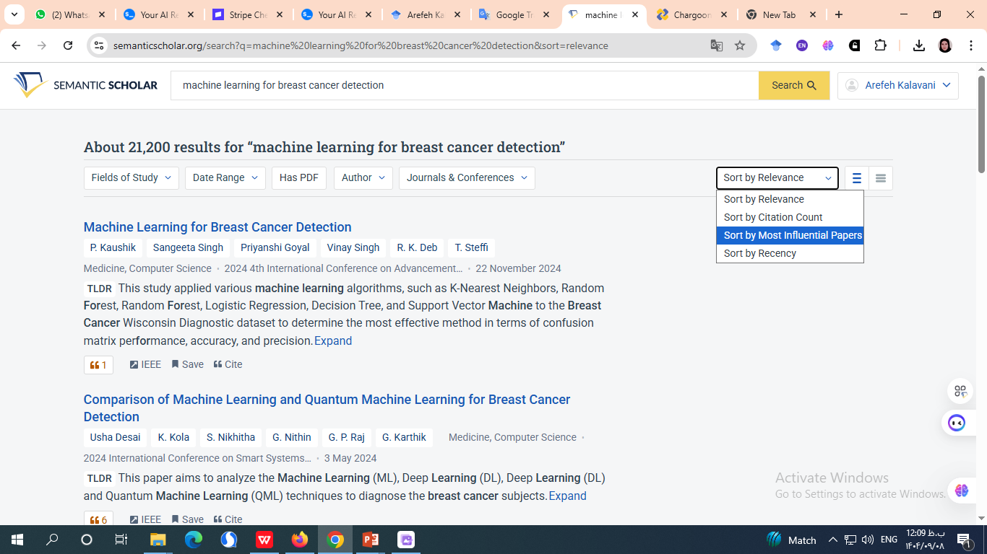

Slide 11
مثال:
machine learning for breast cancer detection

Slide 12
کیفی‌سازی استناد (شاه‌کلید داوری علمی) scite.ai
۱. Smart Citations (Supporting/Contrasting)
عملیات: جستجوی عنوان مقاله، مشاهده نسبت حمایتی (Supporting) در مقابل نقدی (Contrasting).
کاربرد حیاتی: اگر مقاله اصلی که می‌خواهید در بحث خود استفاده کنید، Contrasting بالایی دارد، آن را یک حقیقت قطعی فرض نکنید. Contrasting بالا = پرچم قرمز.
۲. Citation Statement
عملیات: کلیک بر هر استناد و مشاهده جمله دقیق مقاله استناددهنده.
مثال جذاب: scite به شما نشان می‌دهد که مقاله A در مورد مقاله شما گفته:
“Although study B found a correlation, our results could not replicate the finding..."

Slide 13
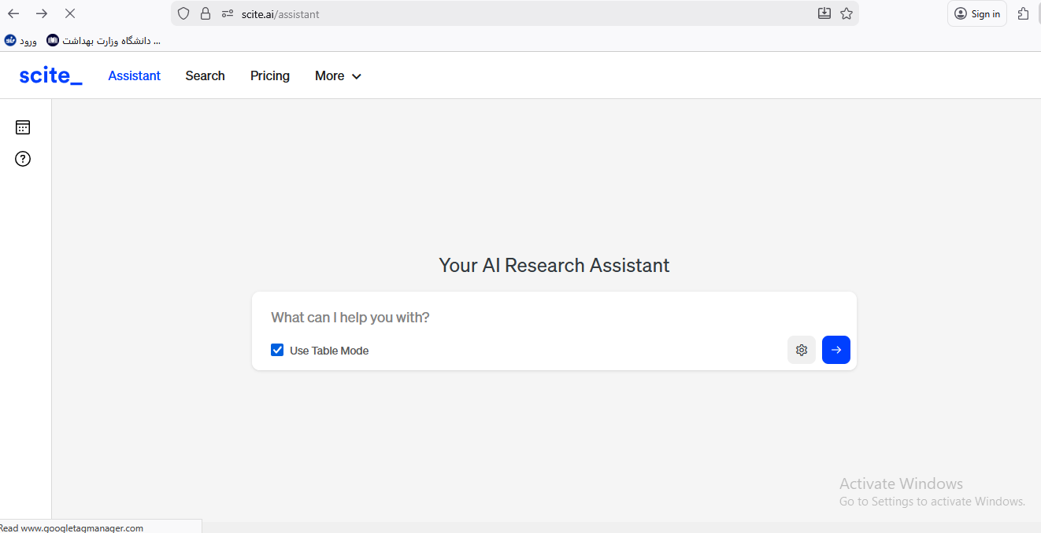
Are probiotics effective for IBS?

Slide 14
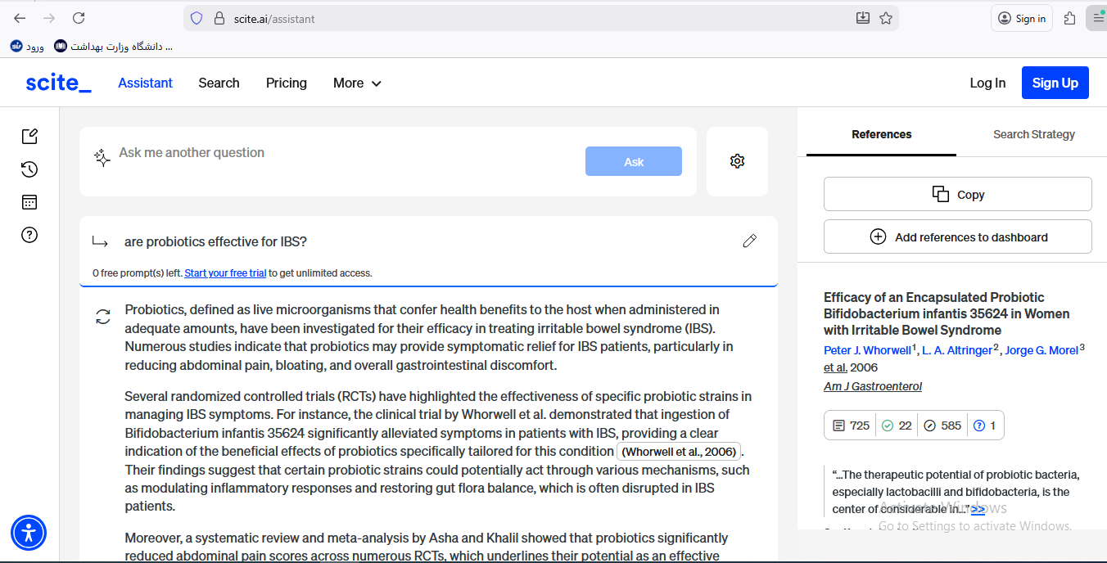

Slide 15
بخش سوم:
کاربرد عملی و جمع‌بندی

Slide 16
نقشه راه عملی: فلوچارت ترکیبی (استراتژی داوری)
۱. بررسی رسمی(WoS/Scopus) : اعتبار سنجی ژورنال و نویسنده.
۲. فیلتر کمی(Google Scholar) : تأیید رشد استنادی.
۳. فیلتر کیفی حیاتی scite.ai) ) : آیا مقاله بحث‌برانگیز است؟ (Contrasting بالا = پرچم قرمز).
۴. فیلتر نقد عمیق (Semantic Scholar) : آیا محدودیت‌ها، یافته‌ها را بی‌اعتبار می‌کند؟

Slide 17
مثال عملی: تحلیل زنده یک مقاله جنجالی(Case Study)
مقاله پیشنهادی: "The effect of nurse floating on patient safety and quality of care: A systematic review."
عملیات در Scopus : بررسی H-Index نویسنده اصلی.
عملیات در scite.ai : پیدا کردن حداقل یک جمله Contrasting که نتایج این مرور نظام‌مند را زیر سوال برده است.
عملیات در Semantic Scholar : استخراج سریع نقاط ضعف اصلی (مثلاً عدم لحاظ فرهنگ بیمارستان‌ها) برای داوری.

Slide 18
چک‌لیست ۳۰ ثانیه‌ای داوری مقاله (برای ارزیابی منابع دانشجویان)
۱. کیفیت استناد (scite.ai) : استنادات نقدی Contrasting) ) نباید به طور غیرمعمولی زیاد باشد.
۲. روند استناد : (GS) مقاله نباید "مرده" باشد؛ روند استناد در ۲ سال اخیر باید صعودی باشد.
۳. اعتبار رسمی : (WoS/Scopus) نویسنده دارای H-Index معقول باشد.
۴. نقد هوشمند: (Semantic Scholar) محدودیت‌های کلیدی مقاله، نتیجه اصلی آن را نقض نکند.

Slide 19
اشتباهات رایج اساتید در تحلیل مقالات
۱. اعتماد صرف به IF: نادیده گرفتن نقدهای داخلی مقاله در scite.ai.
۲. نادیده گرفتن شاخص‌های کیفی: بسنده کردن به CiteScore به جای استفاده از SJR در Scopus.
۳. غفلت از نقد هوشمند: تلاش برای خواندن تمام محدودیت‌ها، به جای استفاده از AI Summary در Semantic Scholar.
۴. انتخاب منابع "قدیمی": استفاده از مقالات پر استناد قدیمی که فاقد رشد استنادی جدید هستند.

Slide 20
جمع‌بندی و گام بعدی(Take-Home Message)
دستاورد امروز: شما اکنون ابزاری ترکیبی در اختیار دارید که می‌تواند قدرت WoS/Scopus را با سرعت و هوشمندی ابزارهای AI ترکیب کند.
پیام نهایی: تحلیل استنادی، تضمین می‌کند که دانش شما اعتبارسنجی شده است.

Slide 21
تکلیف عملی(Homework)
تکلیف: یک مقاله جنجالی در حوزه خود را در scite.ai جستجو کرده و گزارش Contrasting Citations آن را بررسی کنید.

Slide 22
پرسش و پاسخ Q&A))

Slide 23
با تشکر از توجه شما

